Slide 1
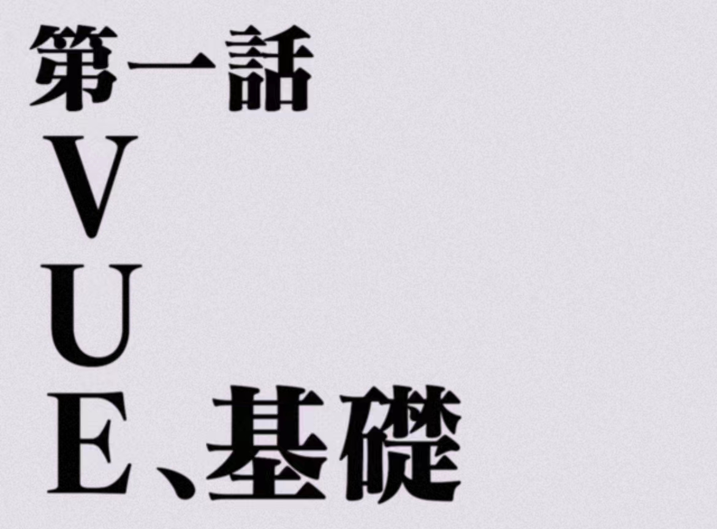

Slide 2
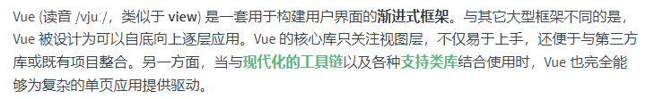
Vue 是什么？
构建用户界面：将后端传过来的数据 转化成 用户可以看到的页面
渐进式：Vue可以自底向上逐层的应用 轻量小巧核心库（声明式渲染） => 各式各样的Vue插件（组件化管理、路由管理…）

Slide 3
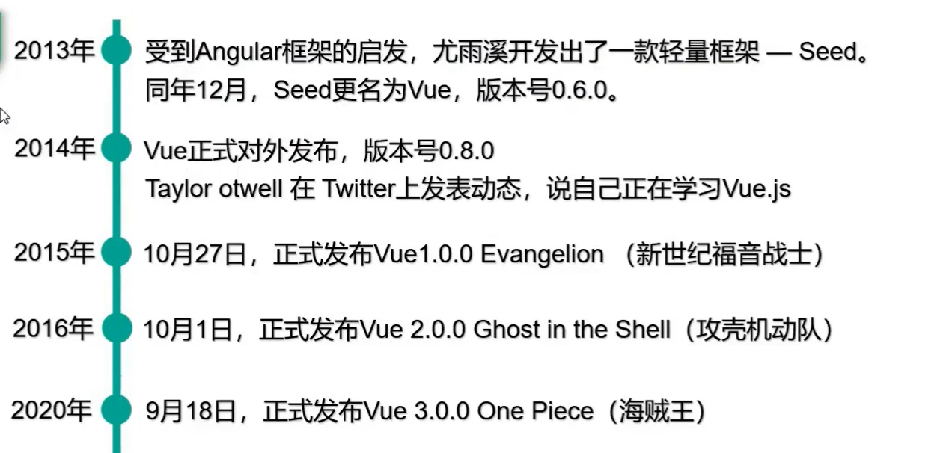
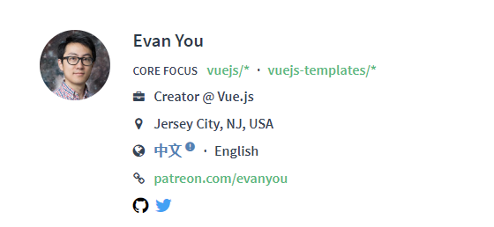
Vue的来历
尤雨溪
Vue.js和Vite的作者

Slide 4
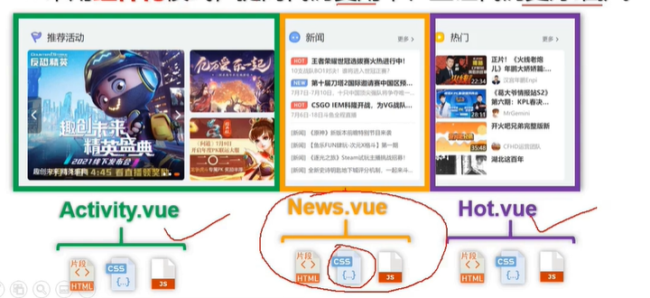
Vue 的特点
采用组件化模式，提高代码复用率、且让代码更好维护

Slide 5
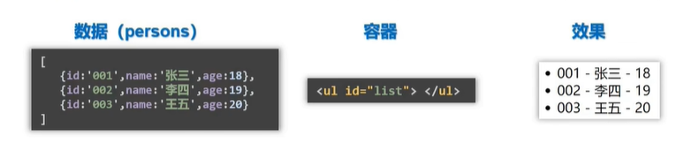
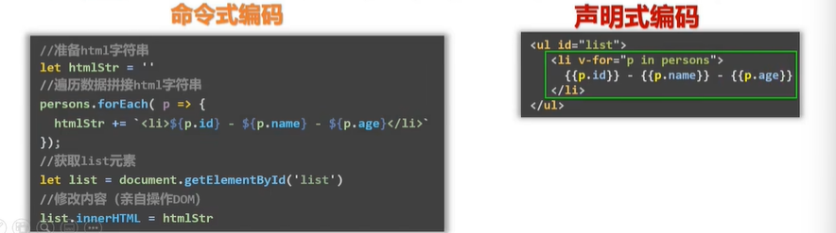
Vue 的特点
声明式编码，让编码人员无需直接操作DOM结构，提高开发效率

Slide 6
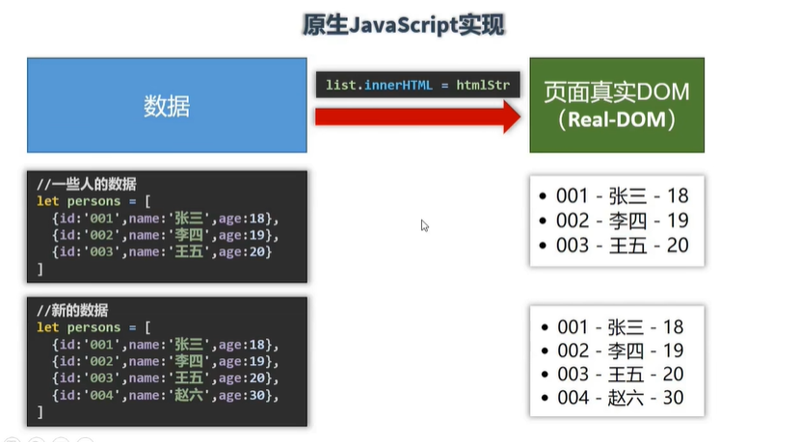
Vue 的特点
使用虚拟DOM+优秀的Diff算法，尽量复用DOM结点

Slide 7
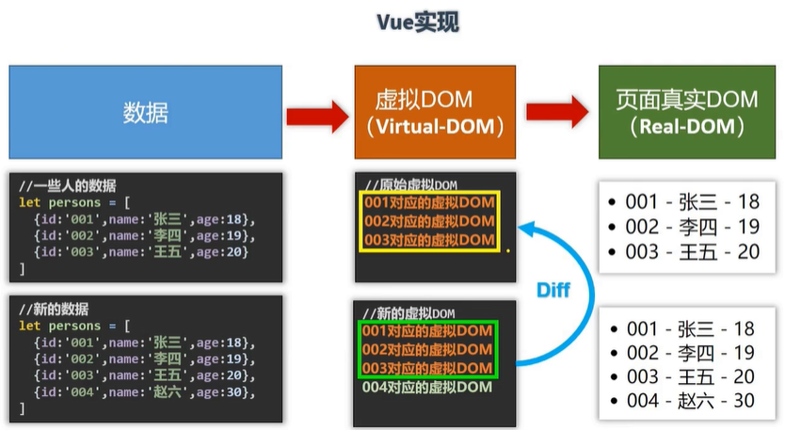
Vue 的特点
使用虚拟DOM+优秀的Diff算法，尽量复用DOM结点

Slide 8
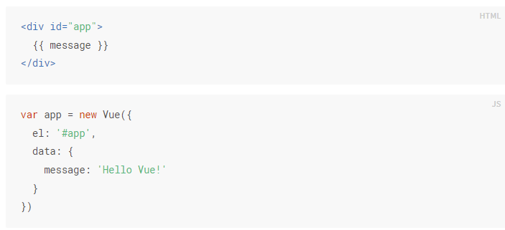
如何使用Vue
引用vue.js(开发版本) /vue.min.js(线上版本)
new Vue({}) 创建vue实例
绑定容器
。。。

Slide 9
Vue 模板语法
插值语法：{{xxx}}
功能：用于解析标签体内容。
写法：{{ xxx }}，xxx是js表达式，且可以直接读取到data 中的所有属性。
指令语法：v-bind:
功能：用于解析标签（包括：标签属性、标签体内容、绑定事件等）。
举例：v-bind:href="xxx" 或者 :href="xxx" xxx同样是js表达式，且可以直接读取到data 中的所有属性。

Slide 10
Vue 数据绑定
单向数据绑定：
普通写法：<input type="text" v-bind:value = "name">
简写：<input type="text" :value = "name">
功能：数据只能从data流向页面
双向数据绑定：
普通写法：<input type="text" v-model:value = "name">
简写：<input type="text" v-model = "name">
功能：数据不仅能从data流向页面，还可以从页面流向data
备注：1. 双向绑定一般都应用在表单类元素上（如：input、select等）
2. v-model:value 可以简写为 v-model，因为v-model默认收集的就是value值

Slide 11
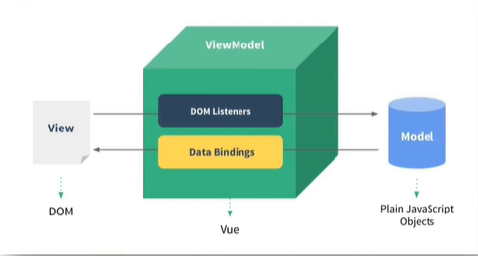
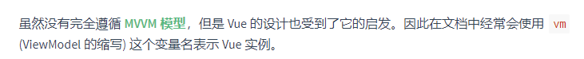
Vue 中的 MVVM模型
M：Model（模型）：对应data中的数据
V：View（视图）：模板
VM：ViewModel（视图模型）：Vue实例对象

Slide 12
数据代理
Object.defineproperty
Object.defineproperty() 方法会直接在一个对象上定义一个新属性，或者修改一个对象的现有属性，并返回此对象。
数据代理
通过一个对象 代理 对另一个对象中属性的操作（读/写）

Slide 13
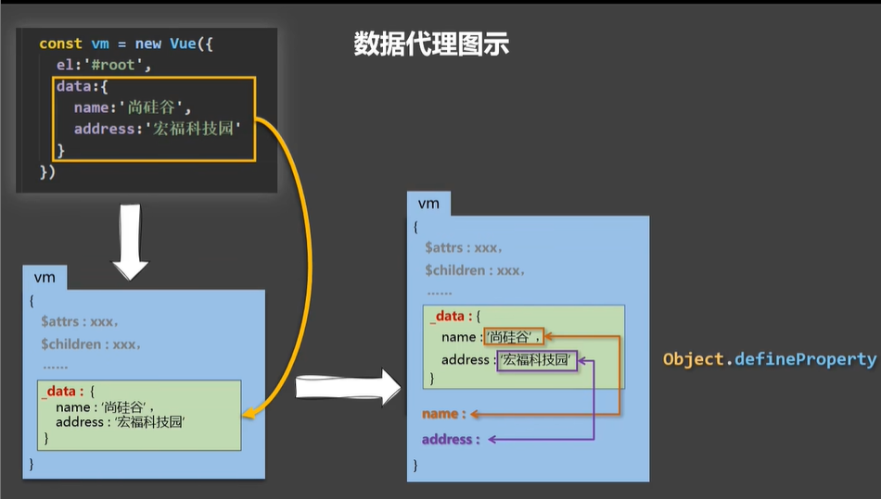
Vue中的数据代理
1.Vue中的数据代理：
​ 通过vm对象来代理data对象中属性的操作（读/写）
2.Vue中数据代理的好处：
更加方便的操作data中的数据
3.基本原理：
​ 通过Object.defineProperty()把data对象中所有属性添加到vm上。
​ 为每一个添加到vm上的属性，都指定一个getter/setter。
​ 在getter/setter内部去操作（读/写）data中对应的属性。

Slide 14
Vue的数据监视
vue会监视data中所有层次的数据。
如何监测对象中的数据？
通过setter实现监视，且要在new Vue时就传入要监测的数据。
对象中后追加的属性，Vue默认不做响应式处理
如需给后添加的属性做响应式，请使用如下API：
Vue.set (target，propertyName/index，value) 或 vm.$set (target，propertyName/index，value)
如何监测数组中的数据？
通过包裹数组更新元素的方法实现，本质就是做了两件事：
调用原生对应的方法对数组进行更新
重新解析模板，进而更新页面。
在Vue修改数组中的某个元素一定要用如下方法：
使用这些API:push()、pop()、shift()、unshift()、splice()、sort()、reverse()
Vue.set() 或 vm.$set()
Vue.set() 和 vm.$set() 不能给vm 或 vm的根数据对象 添加属性

Slide 15
Vue的事件处理 methods
使用v-on:xxx 或 @xxx 绑定事件，其中xxx是事件名；
事件的回调需要配置在methods对象中，最终会在vm上；
methods中配置的函数，不要用箭头函数！否则this就不是vm了；
methods中配置的函数，都是被Vue所管理的函数，this的指向是vm 或 组件实例对象；
@click="demo" 和 @click="demo($event)" 效果一致，但后者可以传参；

Slide 16
Vue的事件修饰符
prevent：阻止默认事件（常用）；
stop：阻止事件冒泡（常用）；
once：事件只触发一次（常用）；
capture：使用事件的捕获模式；
self：只有event.target是当前操作的元素时才触发事件；
passive：事件的默认行为立即执行，无需等待事件回调执行完毕；

Slide 17
Vue的键盘事件
Vue中常用的按键别名：回车 => enter 删除 => delete (捕获“删除”和“退格”键) 退出 => esc 空格 => space 换行 => tab (特殊，必须配合keydown去使用) 上 => up 下 => down 左 => left 右 => right
Vue未提供别名的按键，可以使用按键原始的key值去绑定，但注意要转为kebab-case（短横线命名）
系统修饰键（用法特殊）：ctrl、alt、shift、meta
配合keyup使用：按下修饰键的同时，再按下其他键，随后释放其他键，事件才被触发。
配合keydown使用：正常触发事件。
也可以使用keyCode去指定具体的按键（不推荐）
Vue.config.keyCodes.自定义键名 = 键码，可以去定制按键别名

Slide 18
Vue的计算属性 computed
定义：要用的属性不存在，要通过已有属性计算得来。
原理：底层借助了Objcet.defineproperty方法提供的getter和setter。
get函数什么时候执行？
初次读取时会执行一次。
当依赖的数据发生改变时会被再次调用。
优势：与methods实现相比，内部有缓存机制（复用），对于计算属性在界面中有多个地方使用的情况 效率更高，调试方便。
备注：
计算属性最终会出现在vm上，直接读取使用即可。
如果计算属性要被修改，那必须写set函数去响应修改，且set中要引起计算时依赖的数据发生改变,不然计算属性的get生效，会把该计算属性改回来。

Slide 19
Vue的侦听属性 watch
当被监视的属性变化时, 回调函数自动调用, 进行相关操作
监视的属性必须存在，才能进行监视！！
监视的两种写法：
new Vue时传入watch配置
通过vm.$watch监视
深度监视
Vue中的watch默认不监测对象内部值的改变（一层）。
配置deep:true可以监测对象内部值改变（多层）。
备注：
Vue自身可以监测对象内部值的改变，但Vue提供的watch默认不可以！
使用watch时根据数据的具体结构，决定是否采用深度监视。
和computed对比
computed能完成的功能，watch都可以完成
watch能完成的功能，computed不一定能完成，例如：watch可以进行异步操作。
两个重要的小原则：
所被Vue管理的函数，最好写成普通函数，这样this的指向才是vm 或 组件实例对象。
所有不被Vue所管理的函数（定时器的回调函数、ajax的回调函数等、Promise的回调函数），最好写成箭头函数,这样this的指向才是vm 或 组件实例对象。

Slide 20
Vue中绑定样式 :class / :style
通过class绑定
写法 :class="xxx" xxx可以是字符串、对象、数组。
字符串写法适用于：类名不确定，要动态获取。
数组写法适用于：要绑定多个样式，个数确定，名字也确定，但不确定用不用。
通过style绑定
字符串写法：:style="{fontSize: xxx}" 其中xxx是动态值
数组写法：:style="[a,b]" 其中a、b是样式对象。

Slide 21
条件渲染 v-if/ v-show
v-if
写法:
v-if="表达式“
v-else-if="表达式"
v-else="表达式"
适用于：切换频率较低的场景。
特点：不展示的DOM元素直接被移除。
注意：v-if可以和:v-else-if、v-else一起使用，但要求结构不能被“打断”。
v-show
写法：v-show="表达式"
适用于：切换频率较高的场景。
特点：不展示的DOM元素未被移除，仅仅是使用样式隐藏掉
备注：使用v-if的时，元素可能无法获取到，而使用v-show一定可以获取到

Slide 22
列表渲染 v-for
用于展示列表数据
语法：v-for="(item, index) in xxx" :key="yyy"
可遍历：数组、对象、字符串（用的很少）、指定次数（用的很少）

Slide 23
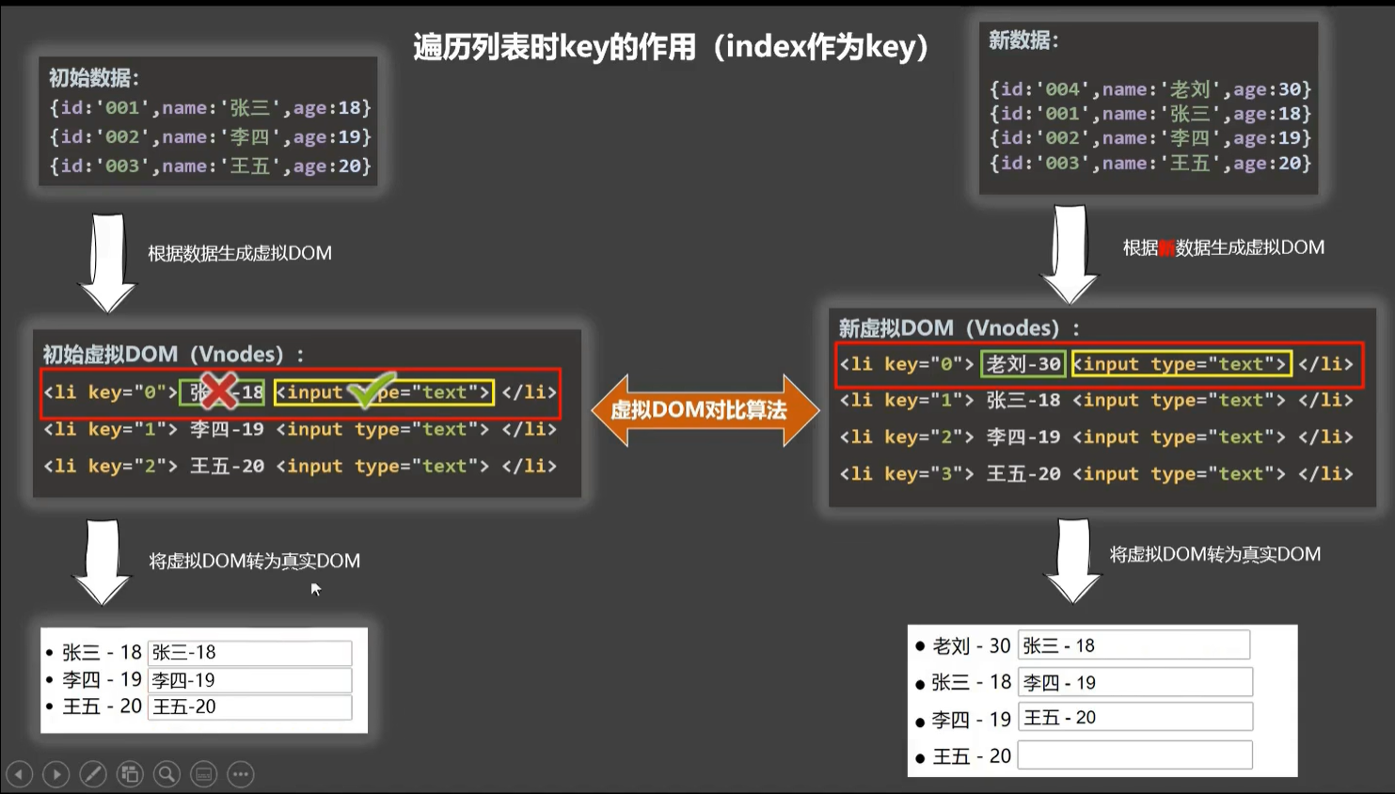
key 的作用
当将数组的下标index作为key时

Slide 24
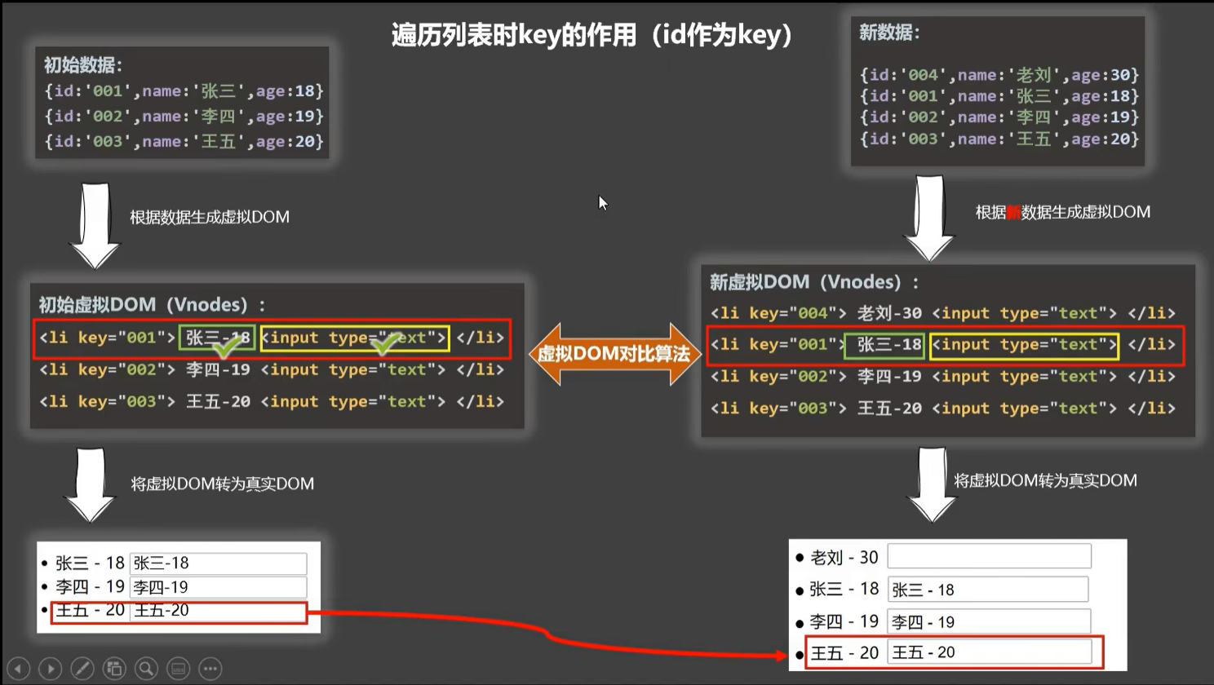
key 的作用
当将数组每一项的唯一标识作为key时

Slide 25
key 的作用
当不写key时， vue会自动将index作为key
虚拟DOM中key的作用
key是虚拟DOM对象的标识，当数据发生变化时，Vue会根据【新数据】生成【新的虚拟DOM】, 随后Vue进行【新虚拟DOM】与【旧虚拟DOM】的差异比较，比较规则如下：
(1).旧虚拟DOM中找到了与新虚拟DOM相同的key：
①.若虚拟DOM中内容没变, 直接使用之前的真实DOM！
②.若虚拟DOM中内容变了, 则生成新的真实DOM，随后替换掉页面中之前的真实DOM。
(2).旧虚拟DOM中未找到与新虚拟DOM相同的key则创建新的真实DOM，随后渲染到到页面。
用index作为key可能会引发的问题
若对数据进行：逆序添加、逆序删除等 破坏顺序 操作: 会产生没有必要的真实DOM更新 ==> 界面效果没问题, 但效率低。
如果结构中还包含输入类的DOM：会产生错误DOM更新 ==> 界面有问题。
开发中如何选择key
最好使用每条数据的唯一标识作为key, 比如id、手机号、身份证号、学号等唯一值。
如果不存在对数据的逆序添加、逆序删除等破坏顺序操作，仅用于渲染列表用于展示，使用index作为key是没有问题的。

Slide 26
收集表单数据
收集表单数据：
若：<input type="text"/>，则v-model收集的是value值，用户输入的就是value值。
若：<input type="radio"/>，则v-model收集的是value值，且要给标签配置value值。
若：<input type="checkbox"/>
1.没有配置input的value属性，那么收集的就是checked（勾选 or 未勾选，是布尔值）
2.配置input的value属性:
(1)v-model的初始值是非数组，那么收集的就是checked（勾选 or 未勾选，是布尔值）
(2)v-model的初始值是数组，那么收集的的就是value组成的数组
备注：v-model的三个修饰符：
lazy：失去焦点再收集数据
number：输入字符串转为有效的数字
trim：输入首尾空格过滤

Slide 27
过滤器 filters
定义：对要显示的数据进行特定格式化后再显示（适用于一些简单逻辑的处理）
语法：
注册过滤器：Vue.filter(name,callback) 或 new Vue{filters:{}}
使用过滤器：{{ xxx | 过滤器名}} 或 v-bind:属性 = "xxx | 过滤器名"
备注：
过滤器也可以接收额外参数、多个过滤器也可以串联
并没有改变原本的数据, 是产生新的对应的数据

Slide 28
内置指令
我们学过的指令：
v-bind : 单向绑定解析表达式, 可简写为 :xxx
v-model : 双向数据绑定
v-for : 遍历数组/对象/字符串
v-on : 绑定事件监听, 可简写为@
v-if : 条件渲染（动态控制节点是否存存在）
v-else : 条件渲染（动态控制节点是否存存在）
v-show : 条件渲染 (动态控制节点是否展示)
其他内置指令：
v-text
v-html
v-clock
v-once
v-pre

Slide 29
v-text
作用：向其所在的节点中渲染文本内容。
与插值语法的区别：v-text会替换掉节点中的内容，{{xx}}则不会

Slide 30
v-html
作用：向指定节点中渲染包含html结构的内容。
与插值语法的区别：
v-html会替换掉节点中所有的内容，{{xx}}则不会。
v-html可以识别html结构。
严重注意：v-html有安全性问题！！！！
在网站上动态渲染任意HTML是非常危险的，容易导致XSS攻击。
一定要在可信的内容上使用v-html，永不要用在用户提交的内容上！

Slide 31
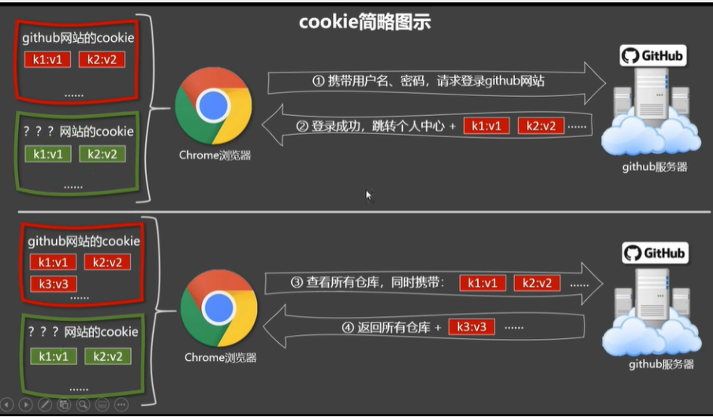
cookies工作流程

Slide 32
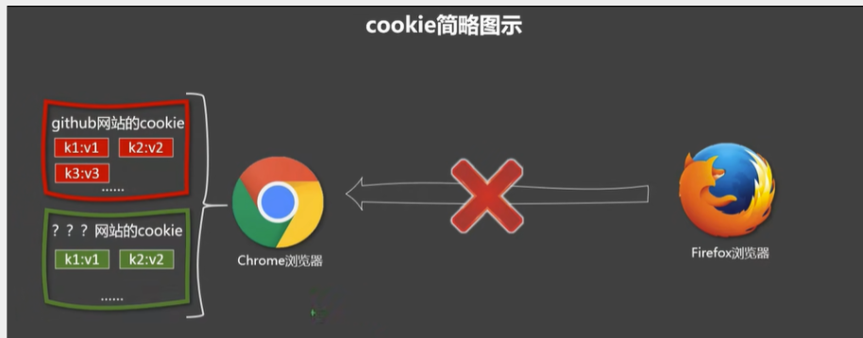
cookies工作流程

Slide 33
cookies
Cookie，有时也用其复数形式 Cookies。类型为“小型文本文件”，是某些网站为了辨别用户身份，进行Session跟踪而储存在用户本地终端上的数据（通常经过加密），由用户客户端计算机暂时或永久保存的信息
数据格式：“a=1,b=2 ”
查看方法：document.cookie

Slide 34
v-clock
本质是一个特殊属性，Vue实例创建完毕并接管容器后，会删掉v-cloak属性。
使用css配合v-cloak可以解决网速慢时页面展示出{{xxx}}的问题。
v-once
v-once所在节点在初次动态渲染后，就视为静态内容了
以后数据的改变不会引起v-once所在结构的更新，可以用于优化性能。
v-pre
跳过其所在节点的编译过程。
可利用它跳过：没有使用指令语法、没有使用插值语法的节点，会加快编译。

Slide 35
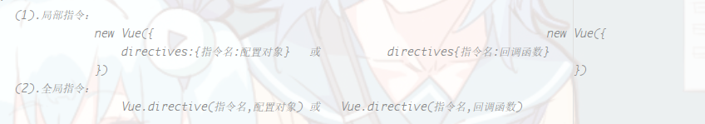
自定义指令
定义语法：
配置对象中常用的3个回调：
bind：指令与元素成功绑定时调用。
inserted：指令所在元素被插入页面时调用。
update：指令所在模板结构被重新解析时调用。
备注：
指令定义时不加v-，但使用时要加v-；
指令名如果是多个单词，要使用kebab-case命名方式，不要用camelCase命名。

